Slide 1
NHẬN DIỆN CẢM XÚC KHUÔN MẶT
An & Hiếu & Châu

Slide 2

I. Đặt vấn đề
Với bài toán nhận diện cảm xúc khuôn mặt, có 2 bước chính cần xử lý:
Bước một là xác định vị trí khuôn mặt trong một bức ảnh lớn.
Bước 2 là từ hình ảnh khuôn mặt đã được xác định trước đó, cần phân tích gắn nhãn cảm xúc hiện tại của khuôn măt.

Slide 3
I. Đặt vấn đề
Xác định các loại cảm xúc trên khuôn mặt. (đã xong)
Thu thập bộ dữ liệu hình ảnh khuôn mặt đã được gắn nhãn (đã xong, tuy nhiên dữ liệu đa số là hình ảnh người châu Âu, đang xây dựng bộ dữ liệu thêm với hình ảnh của chính mình).
Xây dựng model CNN và train. (đã xây dựng xong model CNN, đang training cho model trên Google Collaboratory)
Nhận diện cảm xúc khuôn mặt trực tiếp trên webcam.

Slide 4


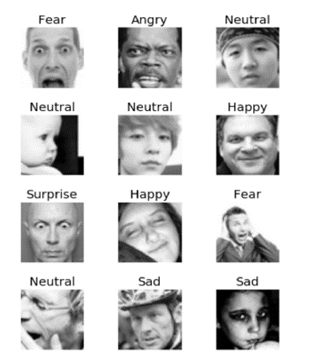
1. Các loại cảm xúc
(0=Tức giận, 1=Chán nản, 2=Lo sợ, 3=Vui vẻ, 4=Buồn, 5=Ngạc nhiên, 6=Bình thường).

Slide 5
2. Dữ liệu
FER2013 - Nguồn: Kaggle facial expression recognition.
>30000 ảnh 48x48 lưu dưới dạng CSV.
Đã được gắn nhãn.
Tự tạo dataset

Slide 6
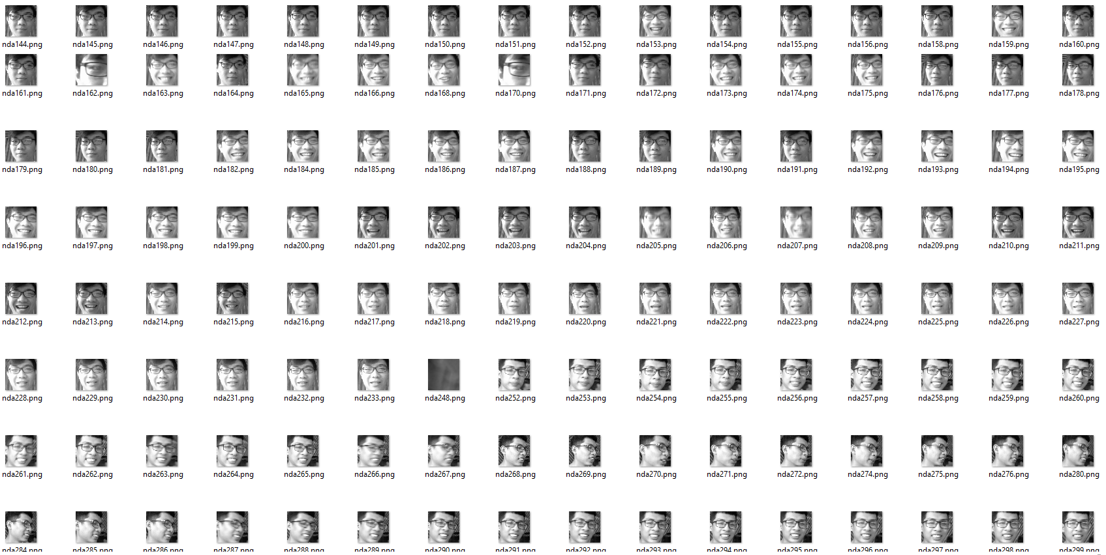
Mẹo
Trong ví dụ này, chúng tôi sẽ dẫn dắt câu chuyện bằng điều gì đó bất ngờ.
Trong khi người nghe đang cố nghĩ đến một con số, thì chúng tôi sẽ làm họ ngạc nhiên bằng trang trình bày tiếp theo.

Slide 7
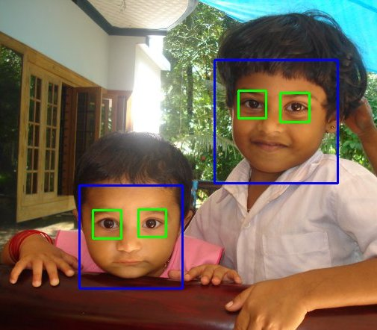
3. Nhận diện khuôn mặt
OpenCV + Haarcascade

Slide 8

4. Xây dựng model convolutional neural network

Slide 9

4. Xây dựng model convolutional neural network

Slide 10
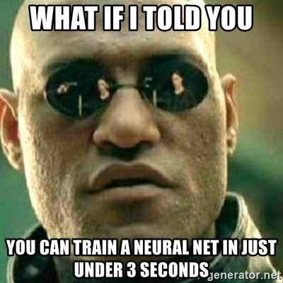
5. Huấn luyện model

Slide 11
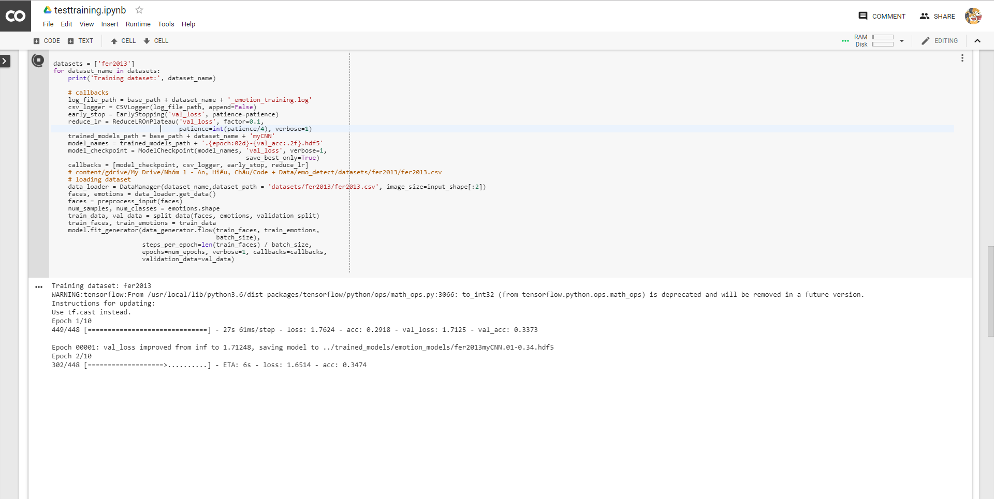

Slide 12
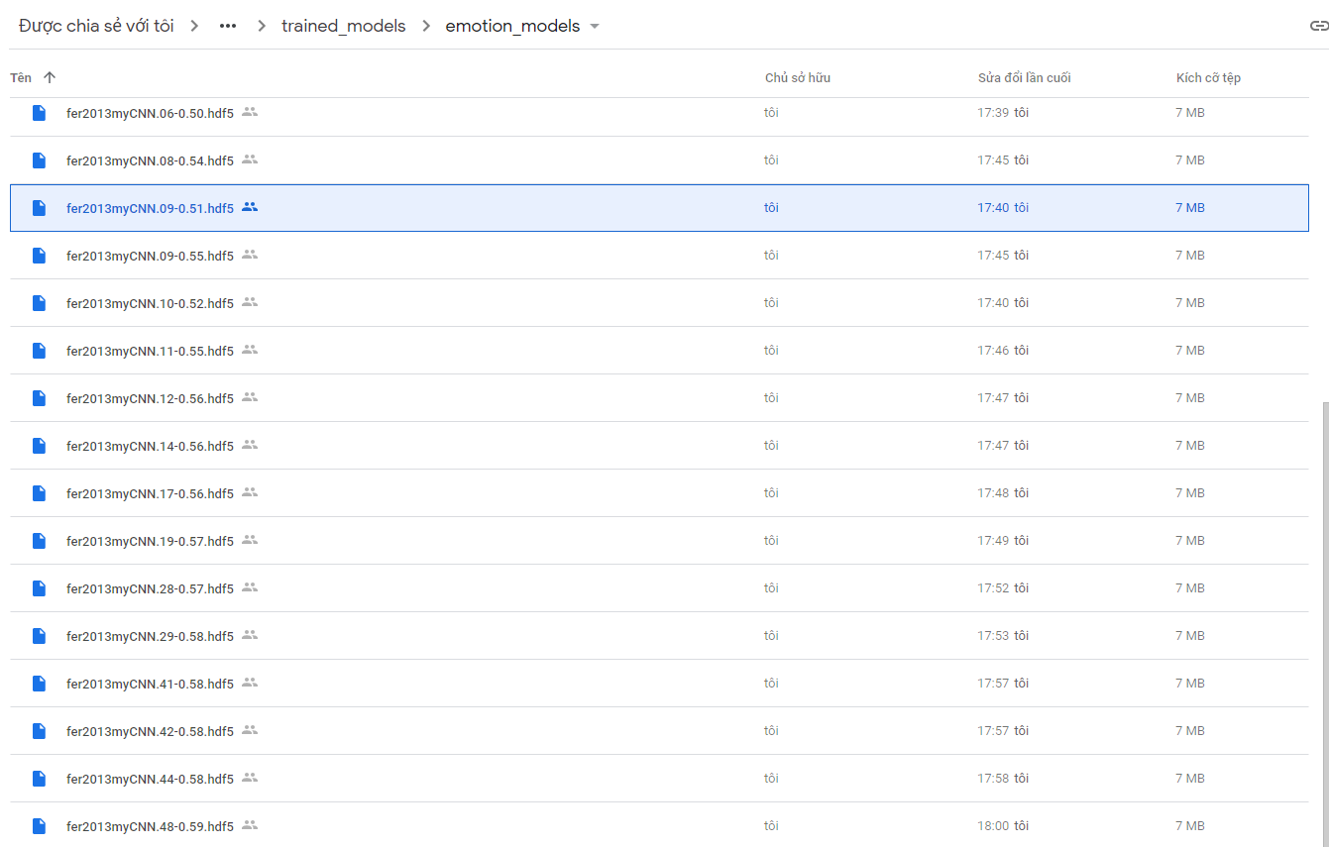

Slide 13

Demo
Mẹo
Demo

Slide 14
Công việc tiếp theo
Tìm hiểu kĩ hơn về CNN.
Cố gắng tối ưu model.
Tự tạo dataset.
Hoàn thành project.
Để biết thêm thông tin về cách tạo ý tưởng chặt chẽ, hãy xem code của chúng tôi!

Slide 15
Chúc bạn may mắn!
Chúng tôi hy vọng bạn sẽ sử dụng phần trình bày này để bắt tay vào việc truyền tải thuyết trình sản phẩm mình!
Để biết thêm thông tin về cách tạo ý tưởng chặt chẽ, hãy xem code của chúng tôi!

